Slide 1
Teguh Agung Prabowo
Sistem Informasi 512121230007

Slide 2
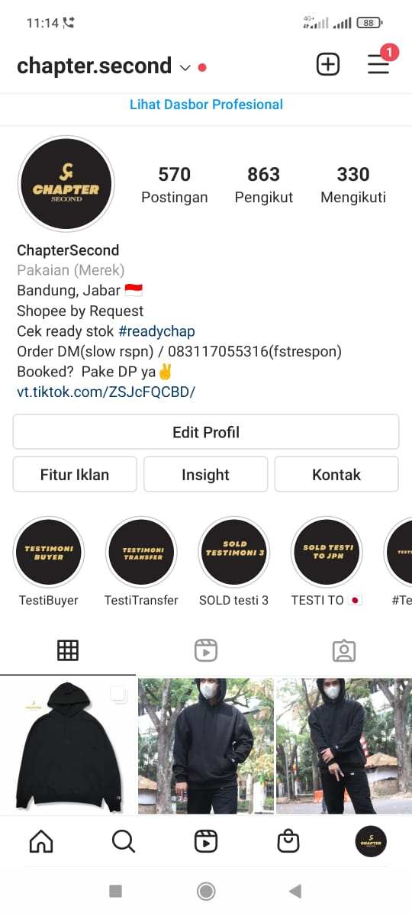
ChapterSecond Merupakan online store yang menjual berbagai barang 2nd branded internasional dengan harga pasar yang bisa bersaingjuga terjangkau
Silakan cek Instagram nya https://www.instagram.com/chapter.second/

Slide 3
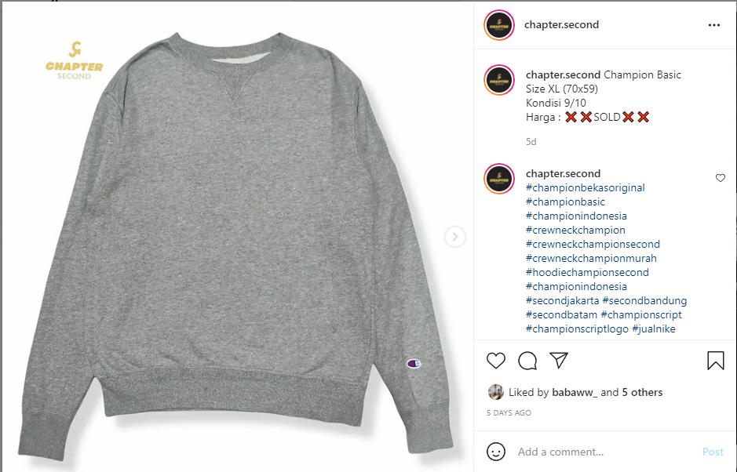

Slide 4
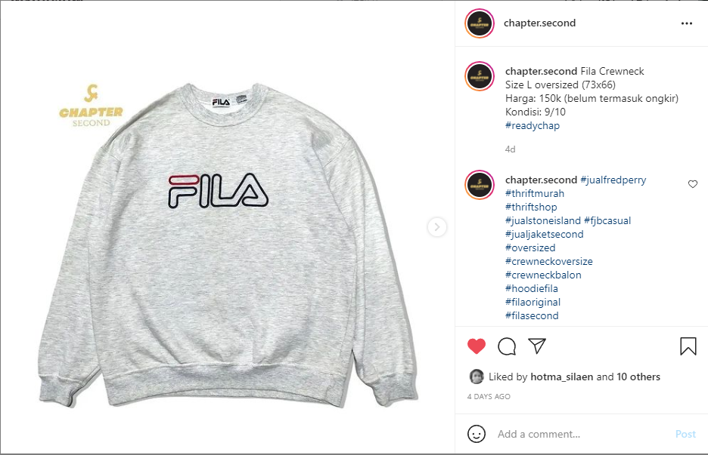

Slide 5
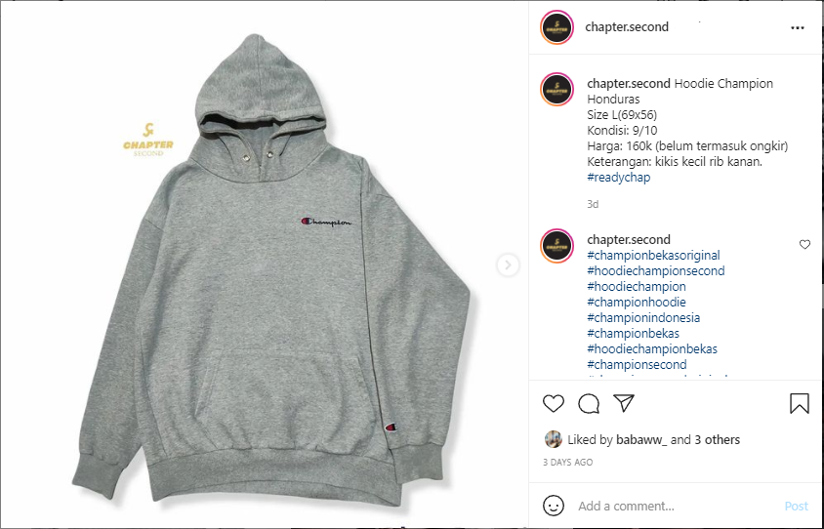

Slide 6
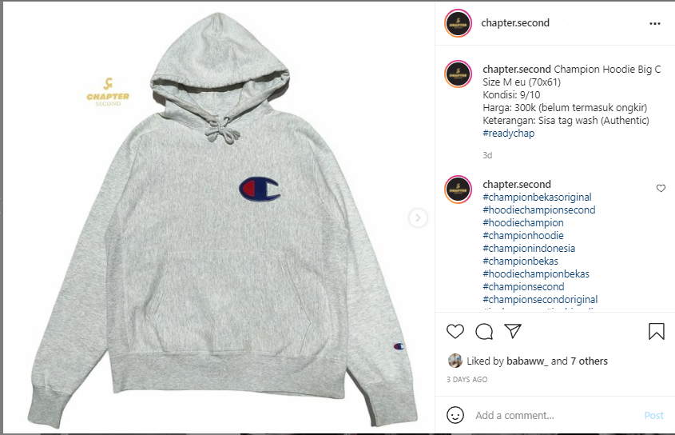

Slide 7
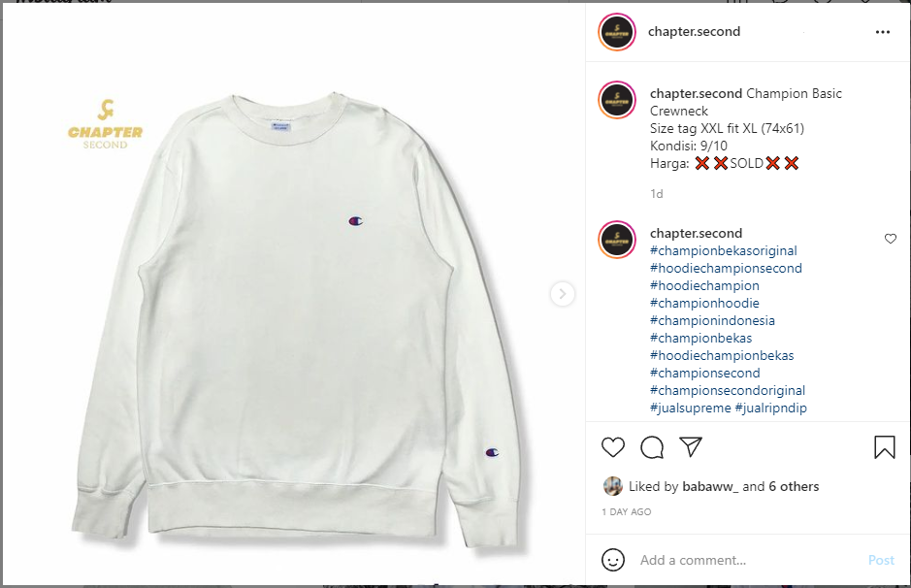

Slide 8
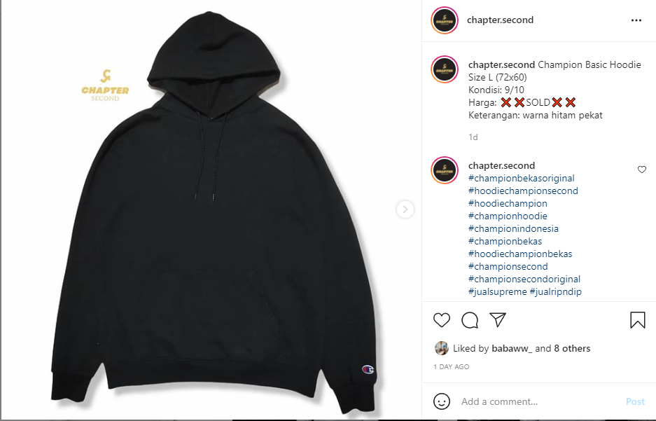

Slide 9
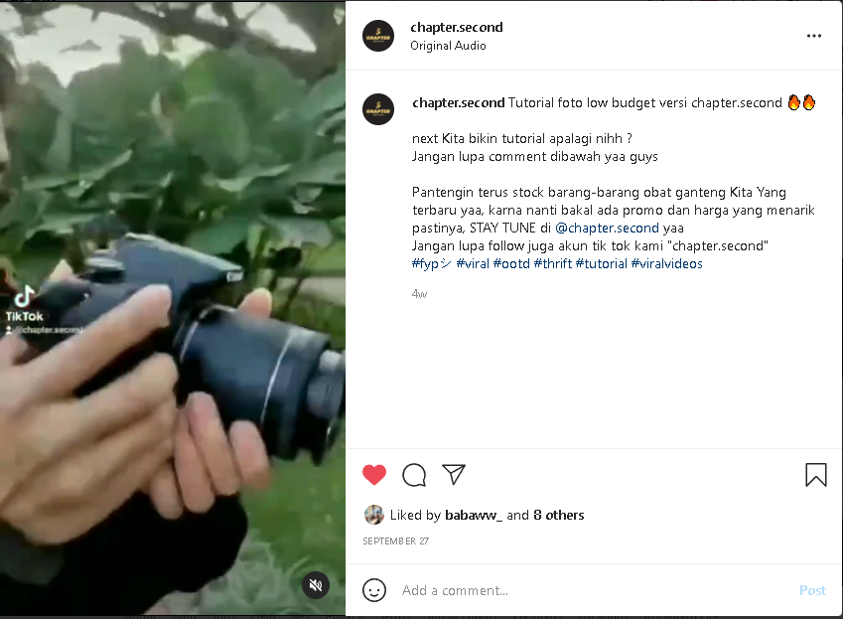
[LINK] https://www.instagram.com/reel/CUTcktfAiRY/?utm_source=ig_web_copy_link

